Slide 1
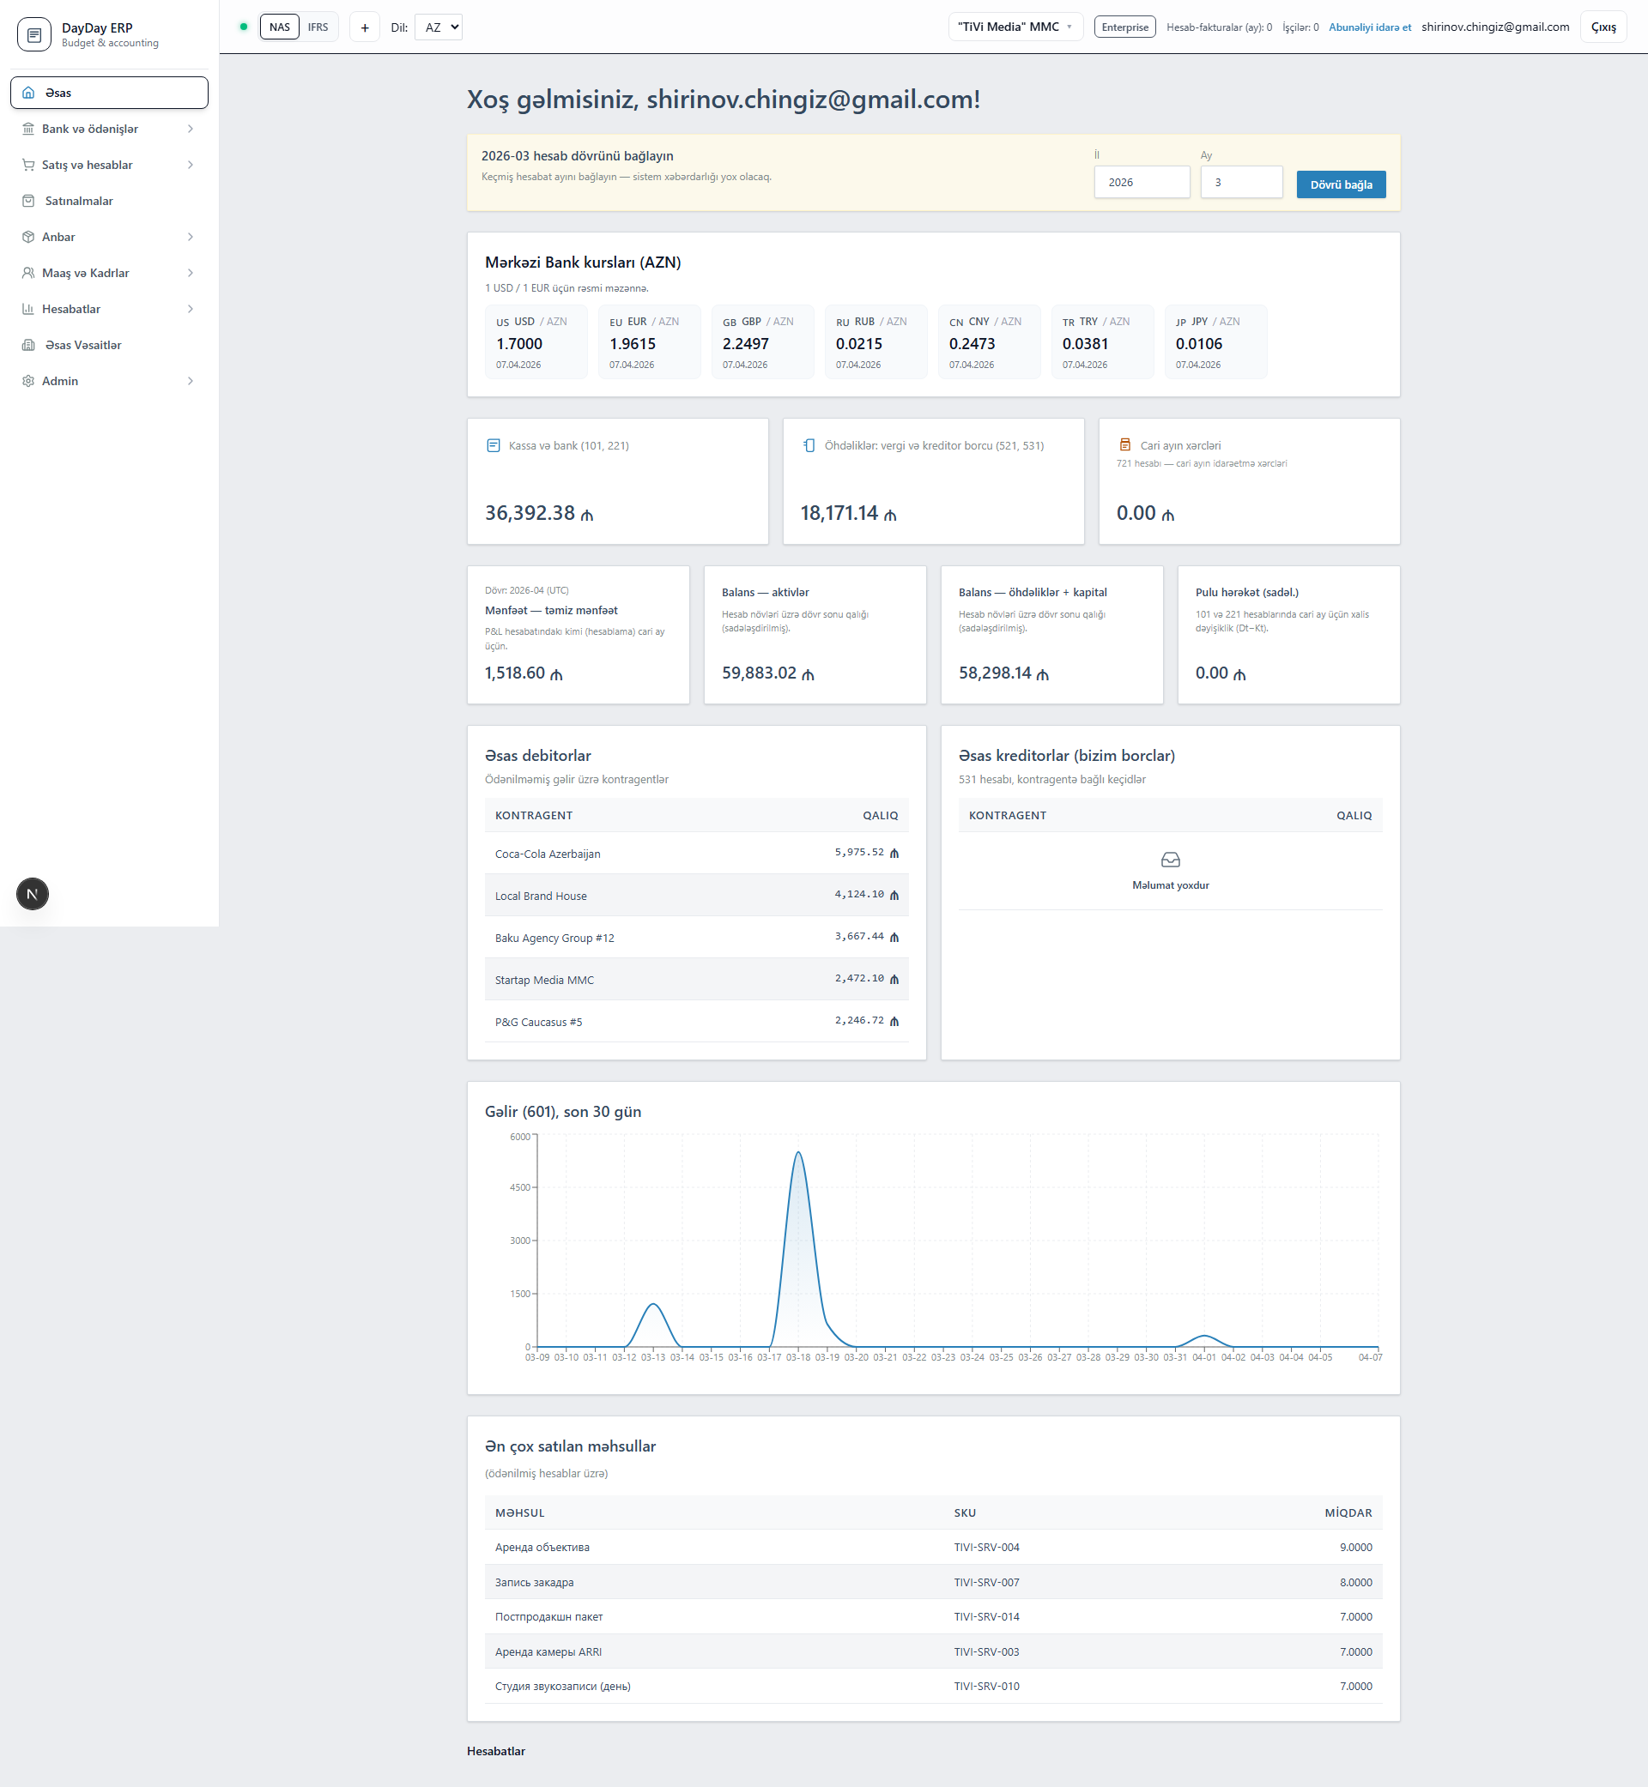
ERA ERP
Слайд 1
Облачная операционная система для бизнеса нового поколения.
Проблема рынка: Азербайджанский МСБ застрял между перегруженной 1С (дорого внедрять) и Excel (легко потерять данные). Нет единой, понятной облачной системы на AZ/RU языках.
Наше решение: Модульная SaaS-платформа. Строгая финансовая логика в современном, интуитивно понятном интерфейсе.
Статус проекта: General Availability (GA). Платформа готова к коммерческому запуску и масштабированию.
- Техсигнал: GA-статус и production-ready стек
- Бизнес-сигнал: выраженная боль МСБ + локальный fit
- Сигнал исполнения: рабочий AZ/RU интерфейс
- Веха: запуск первой платной когорты
Ключевые заметки
Метрики
- Цель активации: < 7 дней
- Цель конверсии пилота: > 20%
ERA ERP | Investment Teaser | Hybrid IT Investor Edition

Slide 2
Бескомпромиссная архитектура
Слайд 2
Мы не просто "нарисовали интерфейс" — мы построили тяжелое финансовое ядро.
Мультитенантность: Жесткая изоляция данных (одна компания = один VÖEN).
Транзакционность: Все финансовые операции и проводки защищены от разрывов на уровне базы данных.
Стандарты учета: Поддержка двойной записи и переключение между национальными стандартами (NAS) и МСФО (IFRS).
- Техсигнал: строгая мультитенантность + ACID
- Бизнес-сигнал: слой доверия для финопераций
- Сигнал исполнения: архитектура NAS/IFRS-ready
- Веха: коннекторы банков и e-taxes
Ключевые заметки
Метрики
- Цель надежности: 99.9%
- Критичные инциденты: близко к нулю
ERA ERP | Investment Teaser | Hybrid IT Investor Edition

Slide 3
Готовый функционал "под ключ"
Слайд 3
Банк и Касса: Учет наличных (ПКО/РКО), мультивалютные счета, авансовые отчеты.
Склад и Производство: Многоскладской учет, инвентаризация, рецептуры с защитой от цикличности.
HR и Зарплата: Штатное расписание, структура департаментов, табелирование и автоматический расчет З/П.
CRM и Контрагенты: Единый реестр клиентов и поставщиков с привязкой к VÖEN.
- Техсигнал: единое учетное ядро модулей
- Бизнес-сигнал: ценность с первого дня
- Сигнал исполнения: реальные сценарии, не mockup
- Веха: ускоренный onboarding-плейбук
Ключевые заметки
Метрики
- Time-to-value: < 14 дней
- Cross-module adoption: > 60%
ERA ERP | Investment Teaser | Hybrid IT Investor Edition

Slide 4
B2B SaaS Конструктор (Подписка)
Слайд 4
Принцип LEGO: Клиент платит только за те модули, которыми пользуется.
Автоматизация биллинга: Встроенный коммерческий контур. Система сама считает стоимость подписок (включая Pro-rata за неполный месяц) и управляет доступом.
Удержание (Retention): Перенос бухгалтерии, склада и кадров в ERA ERP гарантирует максимальный LTV (пожизненную ценность клиента) и минимальный отток.
- Техсигнал: feature-gating и авто-биллинг
- Бизнес-сигнал: рост ARPU через модули
- Сигнал исполнения: pro-rata и контроль доступа
- Веха: upsell по модульной активации
Ключевые заметки
Метрики
- NRR цель: > 110%
- Attach-rate: > 2 модуля/клиент
ERA ERP | Investment Teaser | Hybrid IT Investor Edition

Slide 5
Азербайджанский рынок МСБ (B2B)
Слайд 5
Объем рынка (TAM/SAM): Из 424+ тыс. субъектов МСБ наша целевая аудитория (компании со штатом и безналичным оборотом) — это около 45 000 активных предприятий.
План захвата (Год 1): Занять 1% целевого рынка (450 компаний). При среднем чеке 100 AZN/мес это обеспечит MRR (регулярную выручку) в 45,000 AZN.
План захвата (Год 2): Масштабирование до 5% рынка (2 250 компаний) через партнерские сети бухгалтеров-аутсорсеров (MRR: 225,000 AZN).
- Техсигнал: локальный compliance-by-design
- Бизнес-сигнал: рост из SAM, не абстрактного TAM
- Сигнал исполнения: партнерский канал определен
- Веха: достижение 1% SAM за 1 год
Ключевые заметки
Метрики
- Год 1: 450 компаний
- MRR цель: 45,000 AZN
ERA ERP | Investment Teaser | Hybrid IT Investor Edition

Slide 6
Новая вертикаль — Edu-ERP (Школы)
Слайд 6
Адаптация нашего ядра для решения главных проблем Министерства образования и директоров государственных школ:
Сложная тарификация: Гибкий расчет академической нагрузки и управление ставками преподавателей.
Динамический контроль посещаемости: Интеграция учета присутствия с учебным расписанием.
Прозрачная инвентаризация: Строгий, проверяемый учет государственного оборудования, учебных материалов и материальных ценностей.
- Техсигнал: повторное использование ядра
- Бизнес-сигнал: выход в смежный GovTech
- Сигнал исполнения: ясная карта болей школ
- Веха: пилот в госсекторе
Ключевые заметки
Метрики
- Пилот: 1-3 учреждения
- Трек: масштабирование через госканал
ERA ERP | Investment Teaser | Hybrid IT Investor Edition

Slide 7
Раунд $50,000 на 6 месяцев (Runway)
Слайд 7
Инвестиции рассчитаны на агрессивную доработку модулей и выход на первые коммерческие продажи. (Эквивалент: ~85,000 AZN).
Технический ФОТ (21% | ~$10,600): Разработчик/Эксперт ERP — 18,000 AZN (3,000 AZN/мес × 6 мес).
Комплаенс и Локализация (7% | ~$3,500): Бухгалтер-консультант — 6,000 AZN (1,000 AZN/мес × 6 мес) для гарантии соответствия налоговому кодексу АР.
Инфраструктура и ИИ (30% | $15,000): Оплата API ИИ-моделей (Claude, Gemini, DeepSeek) и облачных серверов для кратного ускорения написания кода.
Go-to-Market и Резерв (42% | ~$20,900): Маркетинговая упаковка, бюджет на запуск прямых продаж, юридическое оформление и финансовая подушка.
- Техсигнал: капитал ускоряет hardening платформы
- Бизнес-сигнал: бюджет привязан к revenue ramp
- Сигнал исполнения: сбалансированный план на 6 мес
- Веха: платные пилоты и repeatable sales
Ключевые заметки
Метрики
- Runway: 6 месяцев
- Цель: первые recurring-контракты
ERA ERP | Investment Teaser | Hybrid IT Investor Edition

Slide 8
Горизонт 12 месяцев
Слайд 8
Технологии: Прямая интеграция с государственным порталом e-taxes и API азербайджанских банков.
Продажи: Выход на стабильный поток новых B2B-подписок. Запуск пилотного проекта Edu-ERP в государственном секторе.
Команда: Продукт создается экспертами на стыке IT-архитектуры, логистики и бизнес-процессов, понимающими реалии локального рынка.
- Техсигнал: интеграции формируют moat
- Бизнес-сигнал: MRR + retention flywheel
- Сигнал исполнения: доменная экспертная команда
- Веха: KPI-готовность к следующему раунду
Ключевые заметки
Метрики
- Банковские интеграции: топ-банки АР
- Round readiness: KPI-панель к Q4
ERA ERP | Investment Teaser | Hybrid IT Investor Edition

